Slide 1

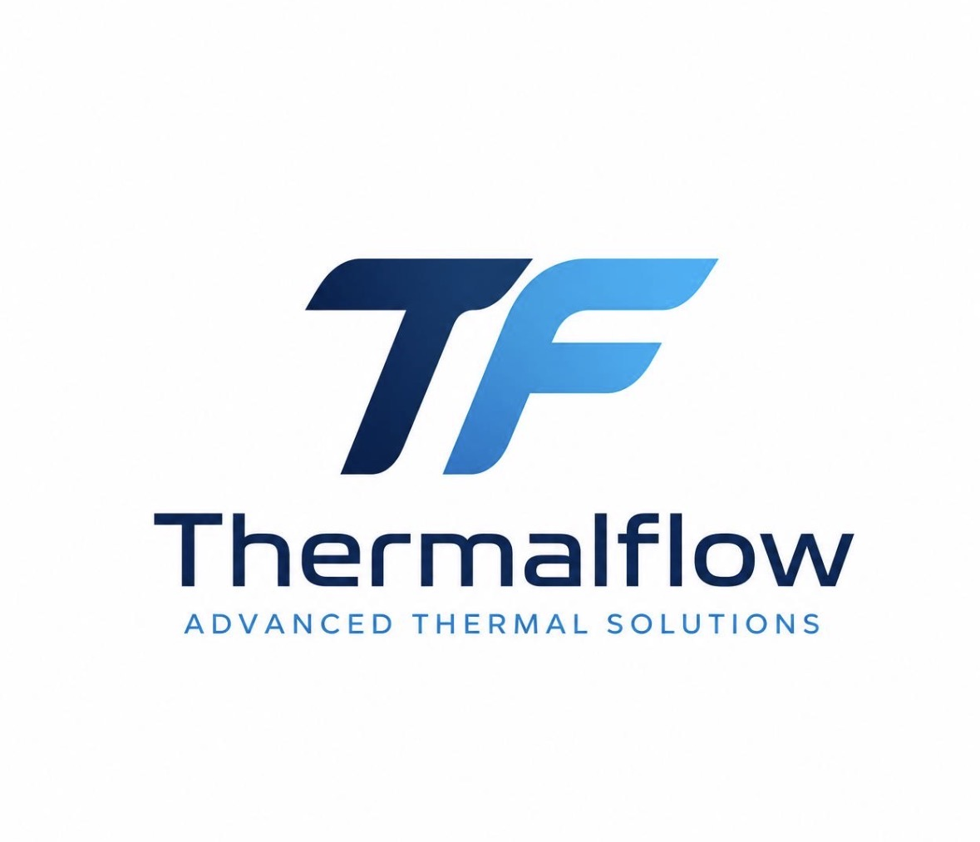
PROPOSTA DE PARCERIA · 2026
TECAL +
THERMALFLOW
Infraestrutura crítica que transforma negócios.
Parceria comercial · técnica · serviços
Notes:
A Tecal já possui uma trajetória sólida e uma relação de confiança com grandes clientes em ambientes críticos. Estamos reunidos hoje para apresentar uma proposta prática de parceria entre a Tecal e a ThermalFlow, desenhada para transformar infraestrutura crítica em pipeline recorrente de vendas. Vamos focar em soluções integradas que cobrem desde soluções sob medida e computadores disponíveis em estoque até refrigeração, racks, energia, baterias, instalação e assistência técnica local. O ThermalFlow Edge será tratado apenas como roadmap de evolução.

Slide 2
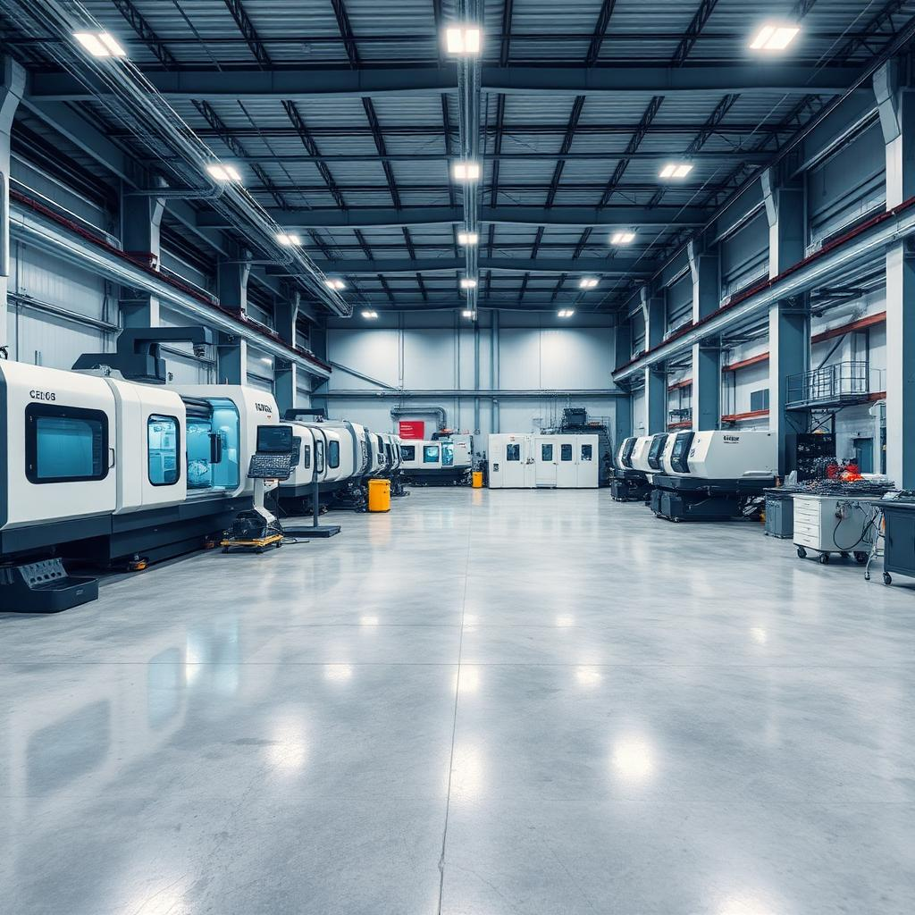
THERMALFLOW
02
O PONTO DE PARTIDA
A parceria começa onde a Tecal já é forte
Relacionamento, presença e execução — ampliados por engenharia térmica e energética.
31+
Presença declarada
13
anos de atuação declarada
em 13 estados
Automação predial e industrial, sistemas de alerta, monitoramento e projetos de alta complexidade.
Filiais em RJ, SP, MG e DF.
A ThermalFlow acrescenta
o eixo térmico, energético e de infraestrutura.
Fonte: site oficial da Tecal.
Proposta de parceria · Tecal + ThermalFlow · 2026
Notes:
A parceria começa exatamente onde a Tecal já é forte e respeitada pelo mercado. Com mais de trinta anos de atuação em ambientes críticos e presença em treze estados, a Tecal construiu o ativo mais difícil de conquistar: a confiança do cliente. A ThermalFlow entra para complementar essa história com engenharia térmica, energia e componentes sob desenho.

Slide 3
THERMALFLOW
03
TRÊS PORTAS DE ENTRADA
A dor que o cliente já sente
O problema térmico costuma estar escondido dentro dos projetos.
01
CALOR
02
ENERGIA
03
DISPONIBILIDADE
Equipamentos que sobreaquecem ou degradam prematuramente.
Ineficiência, picos de consumo e desperdício operacional.
Risco de parada em ambientes críticos e salas técnicas.
A pergunta comercial não é “qual peça você quer comprar?”.
É “qual resultado operacional precisa ser protegido?”.
Proposta de parceria · Tecal + ThermalFlow · 2026
Notes:
O verdadeiro problema térmico quase nunca vem rotulado com esse nome na solicitação do cliente. Os clientes pedem automação, segurança e monitoramento, mas continuam lidando com calor, energia e disponibilidade como gargalos críticos. A oportunidade comercial surge quando ajudamos a conectar essas pontas, transformando compras fragmentadas em uma solução completa com dono, instalação e pós-venda.

Slide 4
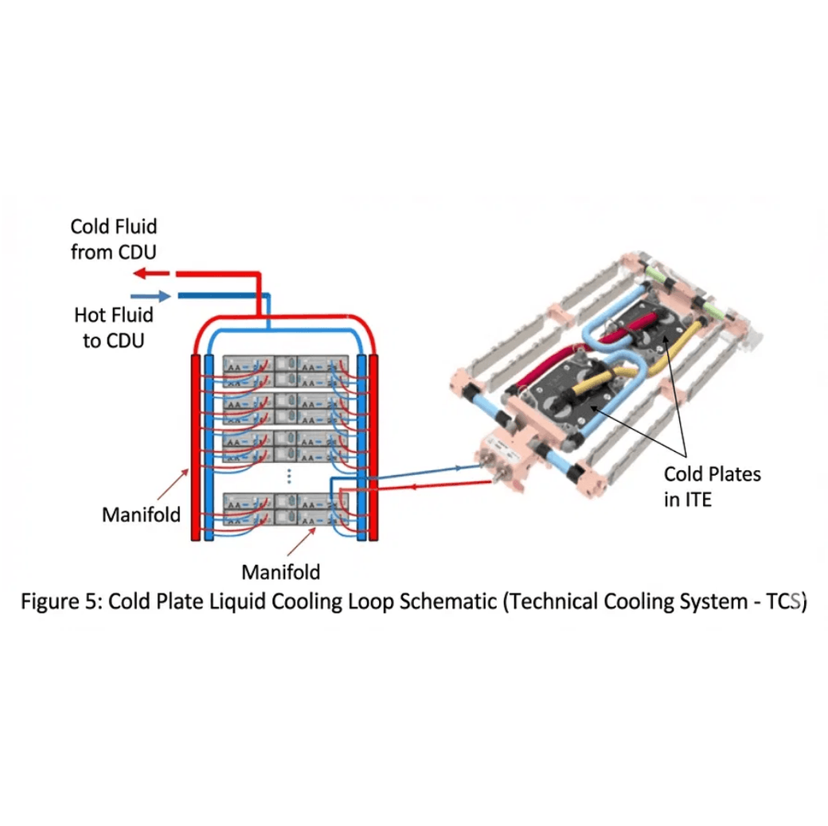
THERMALFLOW
04
PORTA DE ENTRADA TÉCNICA
O portfólio físico
Componentes e subconjuntos sob medida, do protótipo à série.
01
COLD PLATES
02
MANIFOLDS E UQD
Servidores, GPUs e módulos de bateria.
Distribuição hidráulica, conexão rápida e integração de loops.
03
TROCADORES E SERPENTINAS
04
CARENAGENS E COMPONENTES
Refrigeração industrial, HVAC, chillers e cadeia fria.
Proteção térmica, peças CNC, estampadas e tubos dobrados.
PROTÓTIPO → LOTE PILOTO → OEM
A ThermalFlow coordena engenharia e manufatura.
Modelo sob desenho
A especificação começa pela aplicação e pelo resultado que o cliente precisa proteger.
Proposta de parceria · Tecal + ThermalFlow · 2026
Notes:
A linha ThermalFlow funciona como nossa porta de entrada técnica. Estamos falando de cold plates, manifolds, trocadores, carenagens e componentes desenvolvidos sob medida para GPU, servidores, baterias e refrigeração industrial. Em vez de buscar vários fornecedores, a Tecal leva o problema e a ThermalFlow coordena a engenharia de aplicação e a cadeia fabril.

Slide 5
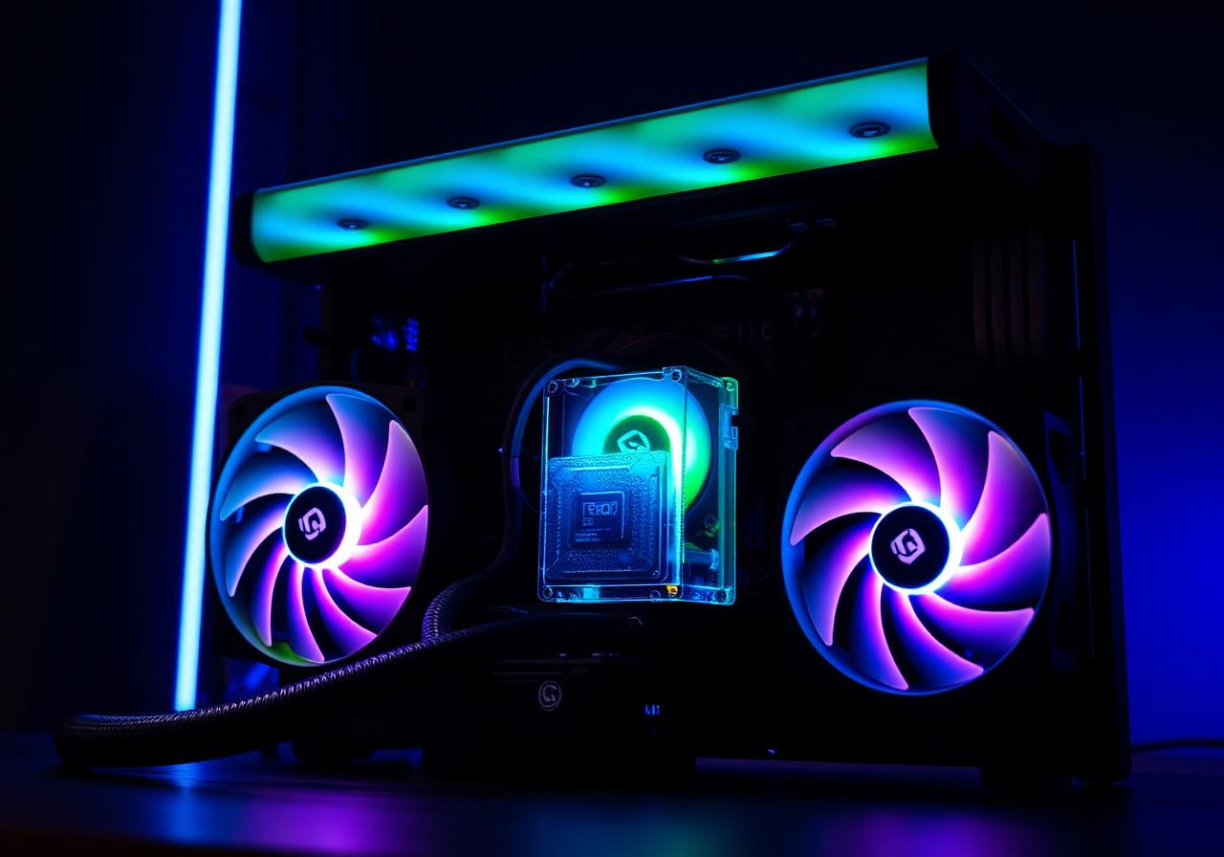
THERMALFLOW
05
PRONTA ENTREGA
Computação e infraestrutura completam a oferta
Recursos comercialmente disponíveis para projetos imediatos.
01
MINI PCs
Monitoramento local e gateways de borda
02
NAS
Armazenamento local de dados
03
SUPORTE A eGPU
Capacidade gráfica externa para aplicações dedicadas
Confirmar modelos e disponibilidade antes da proposta.
Proposta de parceria · Tecal + ThermalFlow · 2026
Notes:
Além dos componentes térmicos, precisamos de infraestrutura pronta para gerar negócios imediatos. Mini PCs, NAS e opções de eGPU completam a oferta com foco em monitoramento, gateways e computação de borda. O ThermalFlow Edge ainda está em fase de roadmap e não será vendido como produto pronto.

Slide 6
THERMALFLOW
06
GO-TO-MARKET
Quatro ofertas para começar a vender
Uma ordem de ataque que combina oportunidade imediata e construção de pipeline.
OFERTA
CLIENTE-ALVO
PACOTE INICIAL
PAPEL DA TECAL
RETROFIT TÉRMICO INDUSTRIAL
Indústria · mineração · energia · refrigeração
Trocador / serpentina / carenagem + computador Edge
Diagnóstico · instalação · manutenção
RACKS E SALA CRÍTICA
Data center · hospital · sala técnica
Cold plate + manifold + UQD + loop + rack
Projeto · integração · assistência
EDGE LOCAL PARA OPERAÇÃO
Ambientes críticos distribuídos
Mini PC / NAS + sensores + rede + armazenamento
Instalação · configuração · suporte
SISTEMA INTEGRADO
Contas com múltiplos ativos
Combinação das ofertas acima
Execução · serviço recorrente
COMEÇAR
Retrofit industrial e Edge local
CONSTRUIR
Rack, sala crítica, BESS e VE
Proposta de parceria · Tecal + ThermalFlow · 2026
Notes:
Estas quatro ofertas dão uma ordem de ataque. O retrofit industrial e o Edge local têm menor barreira para começar. Rack e sala crítica têm maior ticket e devem ser vendidos conjuntamente com a ThermalFlow desde a descoberta. BESS e veículos elétricos são estratégicos e têm ciclo maior; entram como relacionamento e piloto, não como promessa de fechamento rápido.

Slide 7
THERMALFLOW
07
RESPONSABILIDADES CLARAS
Cada empresa faz o que sabe fazer melhor
Um desenho operacional que reduz risco dos dois lados.
THERMALFLOW
TECAL
Engenharia de produto
Fornecimento de hardware
Garantia de fabricação
Documentação
Suporte técnico avançado
Relacionamento e prospecção
Instalação e comissionamento
Assistência técnica
Manutenção contínua
Serviços próprios
Modelo inicial: representação técnica e comercial. Distribuição sob encomenda após execução comprovada e aditivo específico.
Proposta de parceria · Tecal + ThermalFlow · 2026
Notes:
O desenho foi feito para reduzir risco dos dois lados. A Tecal não precisa imobilizar capital em estoque de produto customizado nem assumir sozinha a engenharia de cada item. A ThermalFlow não terceiriza a relação com o cliente nem a responsabilidade de especificar o produto. Começamos com representação e serviços; a distribuição é uma evolução conquistada por execução.

Slide 8
THERMALFLOW
08
ESTRATÉGIA DE GO-TO-MARKET
Pipeline por linha de produto
Hipótese inicial de trabalho — calibrar com a carteira real da Tecal.
Retrofit industrial e refrigeração
4
“Qual ativo térmico gera parada, retrabalho ou risco?”
Data center, rack, GPU e cold plates
2
“Como a densidade térmica limita o rack ou a sala?”
Edge, NAS e infraestrutura local
2
“Que operação deve continuar sem conectividade?”
Hospitais e salas críticas
2
“Qual equipamento não pode ficar indisponível?”
BESS e veículos elétricos
2
“Qual requisito térmico precisa ser homologado antes da escala?”
REUNIÕES
DIAGNÓSTICOS
PILOTOS
PEDIDOS
Proposta de parceria · Tecal + ThermalFlow · 2026
Notes:
Pipeline consistente não significa mandar o mesmo catálogo para todos. Significa escolher contas que já fazem sentido para a Tecal, associar cada conta a uma linha de produto e registrar um próximo passo verificável. A Tecal traz acesso e diagnóstico; a ThermalFlow ajuda a converter dor em especificação e proposta.

Slide 9
THERMALFLOW
09
RETROFIT TÉRMICO INDUSTRIAL
Payback em meses
Cenário ilustrativo sobre exposição anual de R$ 480 mil.
INVESTIMENTO
CONSERVADOR
BASE
OTIMISTA
R$ 80 mil
15%
25%
35%
Trocador, serpentina, carenagem, computador, instalação e manutenção Tecal.
economia estimada
economia estimada
economia estimada
R$ 72 mil
R$ 120 mil
R$ 168 mil
PAYBACK
PAYBACK
PAYBACK
Exposição anual: R$ 480 mil
13,3 meses
8,0 meses
5,7 meses
Proposta de parceria · Tecal + ThermalFlow · 2026
Notes:
Este slide apresenta um cenário de treinamento. Uma fábrica perde dinheiro diariamente por paradas de máquinas por superaquecimento e por desperdício de energia. No exemplo, essa ineficiência representa R$ 480 mil por ano. A solução completa exige investimento de R$ 80 mil. Com 15% de redução das perdas, o payback é 13,3 meses; com 25%, 8 meses; com 35%, 5,7 meses. Os resultados reais dependem de diagnóstico e medição.

Slide 10
THERMALFLOW
10
VENDA CONSULTIVA
Rack, sala crítica e BESS / VE
Ticket maior não significa venda mais rápida — o processo reduz risco antes da escala.
RACK / SALA CRÍTICA
BESS / VE
INVESTIMENTO
BENEFÍCIO ANUAL
PAYBACK BASE
INVESTIMENTO
BENEFÍCIO ANUAL
PAYBACK BASE
R$ 220 mil
R$ 180 mil
14,7 meses
R$ 180 mil
R$ 120 mil
18,0 meses
CICLO MÉDIO-LONGO
CICLO LONGO
DIAGNÓSTICO
AMOSTRA
TESTE
DOCUMENTAÇÃO
PILOTO
SÉRIE
Números ilustrativos para treinamento — validar premissas em cada oportunidade.
Proposta de parceria · Tecal + ThermalFlow · 2026
Notes:
Em Data Centers, racks e sistemas de baterias, o foco financeiro é a mitigação de riscos operacionais graves e a ampliação de capacidade. No cenário de treinamento, rack e sala crítica exigem R$ 220 mil e geram benefício anual de R$ 180 mil, com payback de 14,7 meses. BESS e VE exigem R$ 180 mil e geram R$ 120 mil por ano, com payback de 18 meses. O objetivo é vender o processo de redução de risco, sem garantir retorno antes da validação.

Slide 11
THERMALFLOW
11
PRÓXIMOS PASSOS
Início com baixo risco, alta aprendizagem
Plano de 90 dias para provar execução, qualidade do pipeline e primeiro faturamento.
1–15
16–30
31–60
61–90
PREPARAR
ATIVAR
VALIDAR
ENTREGAR
THERMALFLOW
THERMALFLOW
THERMALFLOW
THERMALFLOW
Catálogo, claims, checklist, preços e treinamento
Apoio às reuniões e seleção de diagnósticos
Viabilidades, engenharia e seleção de pilotos
Apoio à entrega, aceite e medição
TECAL
TECAL
TECAL
TECAL
Sponsor, canal, equipe técnica e 30 contas
Reuniões e oportunidades registradas no CRM
Diagnósticos e pilotos preparados
Instalação, assistência, forecast e negociação
Decisão de expansão baseada em execução comprovada.
Proposta de parceria · Tecal + ThermalFlow · 2026
Notes:
Não precisamos decidir hoje uma distribuição nacional para todo o portfólio. Precisamos provar que a parceria funciona em contas reais. Em 90 dias, medimos treinamento, atividade, qualidade do pipeline, diagnósticos, pilotos, entrega e primeiro faturamento. Se funcionar, ampliamos família, território e modelo econômico por aditivo.

Slide 12
PRÓXIMO PASSO
Vamos transformar
capacidade técnica
em negócios recorrentes.
THERMALFLOW + TECAL
Engenharia de aplicação · integração local · suporte contínuo
OBRIGADO
Notes:
Obrigado. O próximo passo é alinhar os responsáveis, selecionar as primeiras contas e iniciar o plano de 90 dias com baixo risco e alta aprendizagem.

